Slide 1
Joint Deep Network With Auxiliary Semantic Learning for Popular Recommendation
汇报人：陶佳 论文来源：IEEE

Slide 2
01
INTRODUCTION
CONTENTS
02
METHOD
03
EXPERIMENT

Slide 3
01
PART
INTRODUCTION

Slide 4
Introduction
At present, the quality of items provided by the popular recommendation module is unbalanced, which makes it difficult to ensure the effect when new users join.False scores and early-stage merchant promotions lead to an increase in the rating of items over a short period of time.
eg:junk movies that have famous directors, actors, and many production funds can obtain a high viewing volume by good early promotion in the early stage. They would be proven as a junk movie after being watched by many people. However,it wastes the users’ time.
Notes:
目前，越来越多的用户在使用各种移动应用时会产生各种评论。社会心理学[3]表明，一个用户的满意度会影响其他用户的满意度。因此，对用户评论的分析非常重要。

Slide 5
Contributions
(1)Analyze the users’ reviews in a fine-grained way by the optimized CharCNN networks.
(2)In the shared layer at the top of the three models, we use the convolution to learn the appropriate representation of the item,which allows the hidden latent vectorsto interact more sufficiently than traditional interactive representation methods.

Slide 6
02
PART
Method

Slide 7
Method

Slide 8
CharCNN

Slide 9
03
PART
Experiment

Slide 10
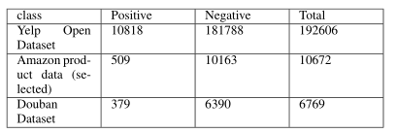
Experiment

Slide 11
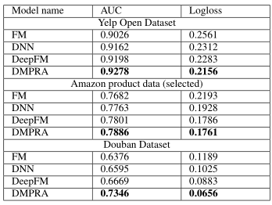
Experiment

Slide 12
THANKS

Slide 13
为了测试矢量交互作用的效果，我们还尝试了FM＆DNN模型中不同的交互方法，分别将它们命名为FM＆DNN（连续），FM＆DNN（FM）和FM＆DNN（CNN）。 此外，我们还区分了DMPRA的三个变体，它们分别命名为DMPRA（连续），DMPRA（FM）和DMPRA（CNN）。 我们在FM＆DNN（concat）中将FM组件的输出与DNN组件的输出串联在一起，在DMPRA（concat）中将三个组件的输出串联在一起。 FM＆DNN（FM）和DMPRA（FM）的灵感来自郑的工作[22]。 我们串联了相应的输出。 然后，我们将其用作FM输入。 FM＆DNN（CNN）和DMPRA（CNN）使用卷积交互进行矢量交互。 表3示出了实验结果。 我们可以看到，我们的卷积交互方法的性能更好。 结果表明，我们的方法可以使隐藏的潜在矢量彼此之间更充分地相互作用。

